Slide 1
Een nieuw schooljaar!!!
Wat gezelligheid en wat serieus met Machiel en Marieke

Slide 2
Wat gaan we doen vandaag?
Ochtend
Kennismaking leerjaar 3
Corona afspraken
Opzet leerjaar
Rooster
Op naar het examen!
Middag – Stadsstrand

Slide 3
Wie is wie?
Kennismaking met leerjaar 3
Notes:
Kennismakingsspel? Even aangeven welke ‘groepen’ we in het leerjaar hebben? (regulier, doubleurs etc?)

Slide 4
Corona afspraken
Notes:
1,5 meter
Online vs offline
Indeling gebouw
Pauzes
Verantwoordelijkheid studenten!

Slide 5
Wat kan je van ons verwachten?
Wekelijks coach uur met klas
Individuele gesprekken
Hulp bij persoonlijke en onderwijs zaken

Slide 6
Wat verwachten we van jullie?
Eigen verantwoordelijkheid
Een volwassen houding
Inzet en gezelligheid☺
Notes:
Eigen verantwoordelijkheid: houd je eigen voortgang bij!
Volwassen houding: omgang Corona regels, offline/online lessen

Slide 7
Opzet van leerjaar 3
Periode 1 | Periode 2 | Periode 3 | Periode 4
Lesperiode | BPV periode | Lesperiode | Examenperiode
IBS Leefbare stad | BPV Keuzedeel | IBS Stad van de toekomst Keuzedeel | BPV Proeve van bekwaamheid
24-08 t/m 06-11
09-11 t/m 29-01
01-02 t/m 16-04
19-04 t/m 16-07
DIPLOMA UITREIKING – 09-07-2021

Slide 8
Rooster
Blauw = online
 | Maandag | Dinsdag | Woensdag | Donderdag | Vrijdag
9.00 |  |  |  | L&O
10.00 |  | AVO | IBS begl. | IBS LBS | Specialisatie
pauze
11.15 | IBS LBS | AVO | IBS begl. | IBS LBS | Specialisatie
pauze
12.45 | IBS LBS | IBS LBS | IBS begl. | AVO | Specialisatie
13.45 | L&O | IBS LBS |  | AVO | Specialisatie
pauze
15.00 | COACH | Huiswk.

Slide 9
Huiswerkklas
Laatste kans achterstand wegwerken vóór examen BPV
Alleen starten met examen BPV als verder alles afgerond is:
IBS’en
Keuzedelen
BPV uren
AVO examens
Alles wat vanaf periode 4 nog open staat geeft vertraging

Slide 10
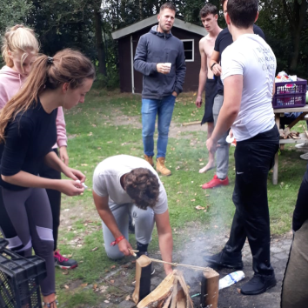
Brain en Bootcamp

Slide 11
Brain & Bootcamp
15 en 16 september
Fysiek & mentale boost voor nu, dit jaar en je vervolgopleiding!
Geen lessen… juist even wat anders.

Slide 12
Excellence program
Werk samen in een (internationale) groepje aan een workshop over duurzame ontwikkeling én voer deze uit!

Slide 13
Wat houdt het in?
(Deels) online programma met studenten van over de hele wereld!
De webinars (Engels) en workshops (Nederlands) worden gegeven door een groep internationale professionals op gebied van duurzaamheid
Je ontvangt een certificaat als bewijs van deelname
25 September t/m 7 December
11 weken op maandag
Ongeveer 3 uur per week

Slide 14
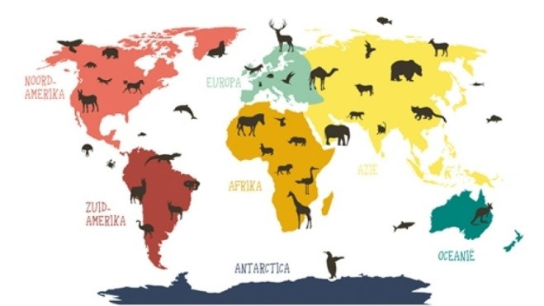
Buitenlandstage
Is alleen mogelijk naar een land met groen reisadvies
Checklist bij voorstelformulier
Checlist 48 uur voor vertrek

Slide 15
Op naar het examen!!
Marieke en Machiel zijn jullie ‘gangmakers’
Een gangmaker is in het wielrennen, tegenwoordig met name in het stayeren, iemand die op een ("grote") gangmaakmotor- of lichte motor, ook derny genoemd, vóór de renner rijdt om hem op gang te helpen en de luchtweerstand voor hem te verminderen.

Slide 16
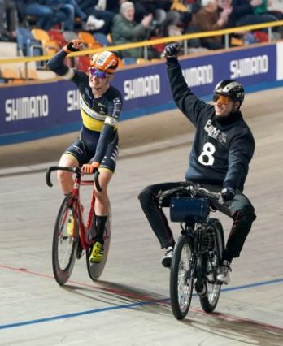
Uit de wind naar de examinering

Slide 17
Op naar het examen!
Schrijf een brief aan jezelf ná het behalen van je diploma
Je schrijft deze brief alleen voor jezelf
We gebruiken dit niet voor een grapje tijdens de diploma-uitreiking o.i.d.
Schrijf aan jezelf:
Waar ben je trots op?
Hoe denk je dat je examenjaar ging?
Wie heeft je geholpen?
Wat ga je na je examen doen?
Wie vertel je het eerst dat je geslaagd bent?
Hoe vier je de uitslag?

Slide 18
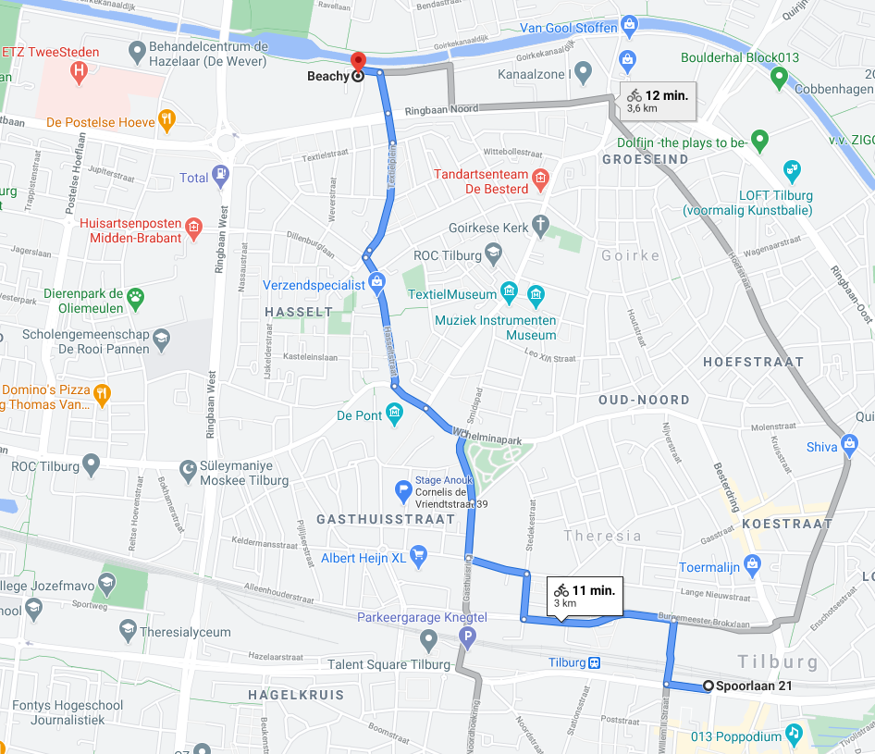
Op naar het stadsstrand!
Goirkekanaaldijk 44, 5046 AT Tilburg

